Slide 1
Министерство сельского хозяйства РФ Колледж агробизнеса Забайкальского аграрного института- филиала ФГБОУ ВО Иркутский ГАУ «Вечная память героям Великой Отечественной войны» Выполнили: студентки 1 курса 311 группы Окладникова Дарья Загряцкая Виктория Руководитель:Сиряева И.В.

Slide 2
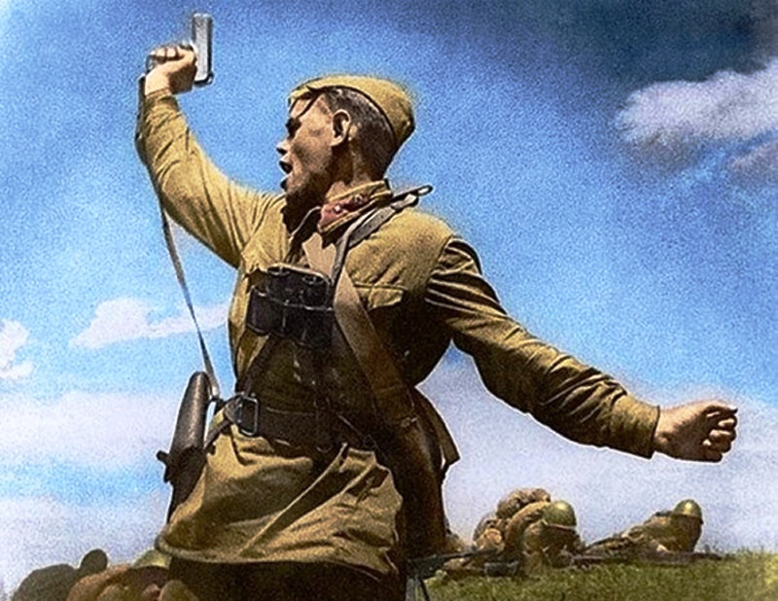
В 1941 году война пришла и на нашу землю. В воскресенье 22 июня немецкие самолеты пересекли советскую границу. Фашистские главари хотели поработить наш народ, захватить природные богатства нашей страны, разграбить и уничтожить её культурные ценности.

Slide 3
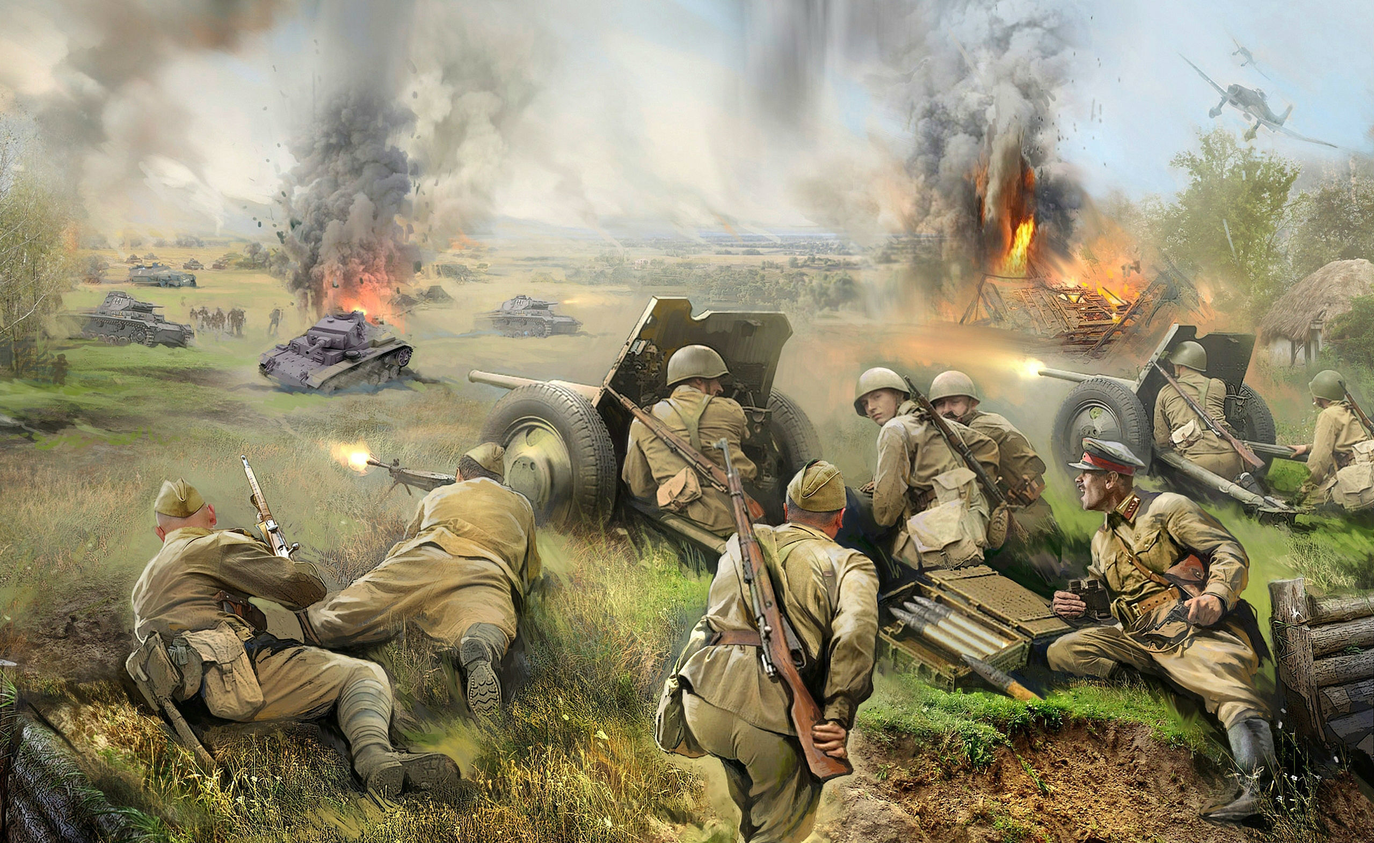
Великая Отечественная война – это тяжёлое испытание, выпавшее на долю русского народа. Она явилась суровым опытом для нашей страны!!!

Slide 4
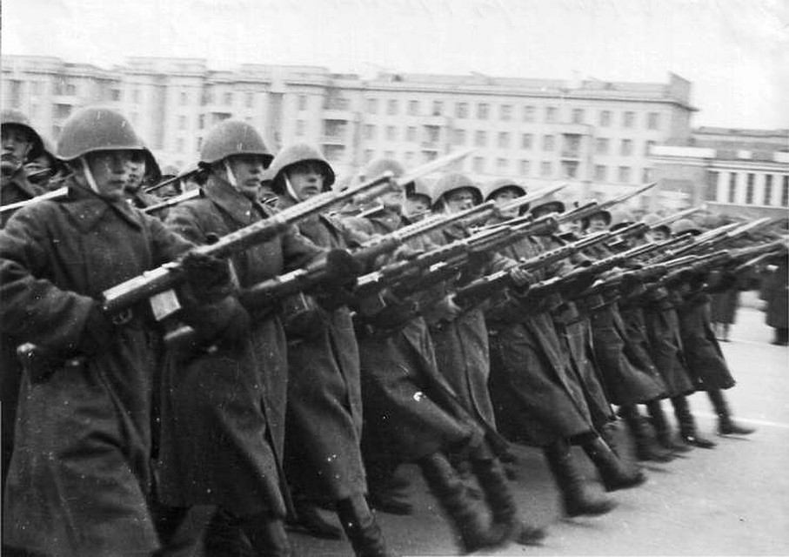
В этой войне участвовало 62 государства из 73, существовавших на тот момент. Боевые действия велись на территории трёх континентов и в водах четырёх океанов.

Slide 5
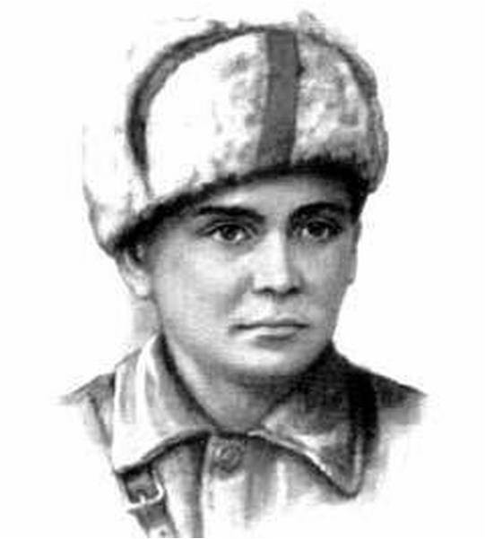
Герои Великой Отечественной войны!
Леня Голиков (1926–1943)
Бригадный разведчик 67-го отряда 4-й ленинградской партизанской бригады
Летом 1942 года около деревни Варницы Леня Голиков подорвал машину, в которой ехал генерал-майор инженерных войск Германии Рихард фон Виртц. Лене удалось добыть документы о наступлении вражеской армии, благодаря чему атака немцев сорвалась

Slide 6
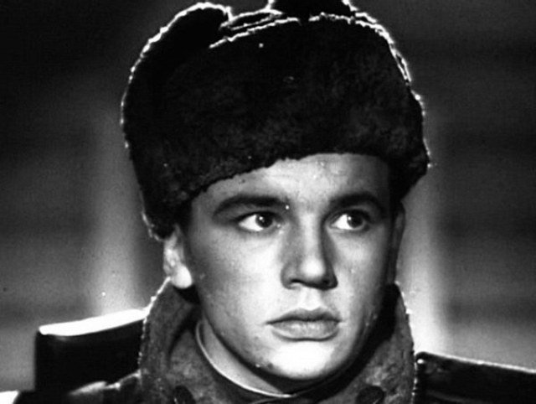
Александр Матросов(1924-1943). Стрелок автоматчик. Александр прославился тем, что закрыл своим телом амбразуру дзота. Посмертно получил звание Героя Советского Союза.

Slide 7
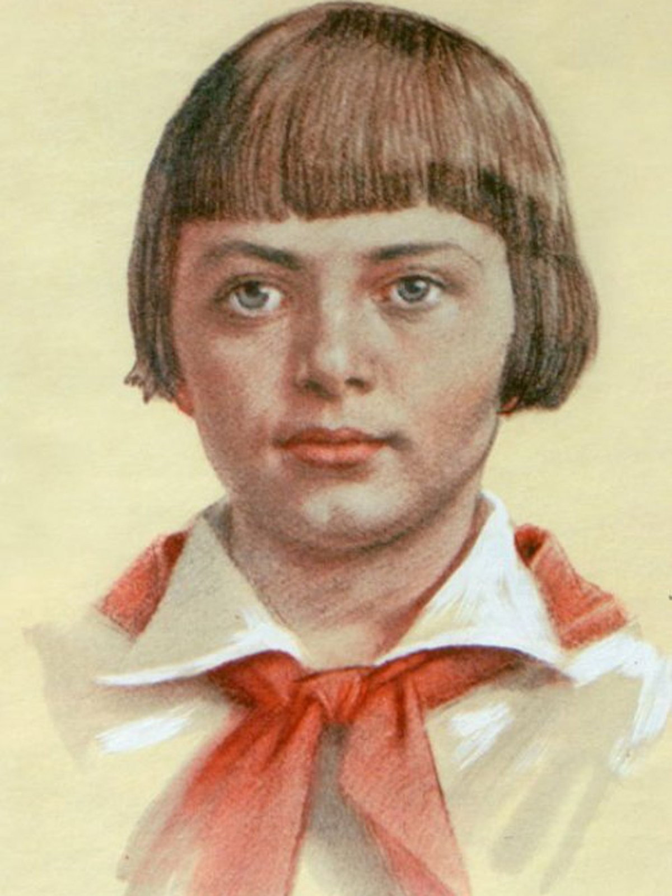
Зина Портнова (1926–1944)
Разведчица партизанского отряда им. Ворошилова на территории, оккупированной фашистами в Белоруссии. Фашисты взяли ее в плен, подвергли попыткам, но она молчала.

Slide 8
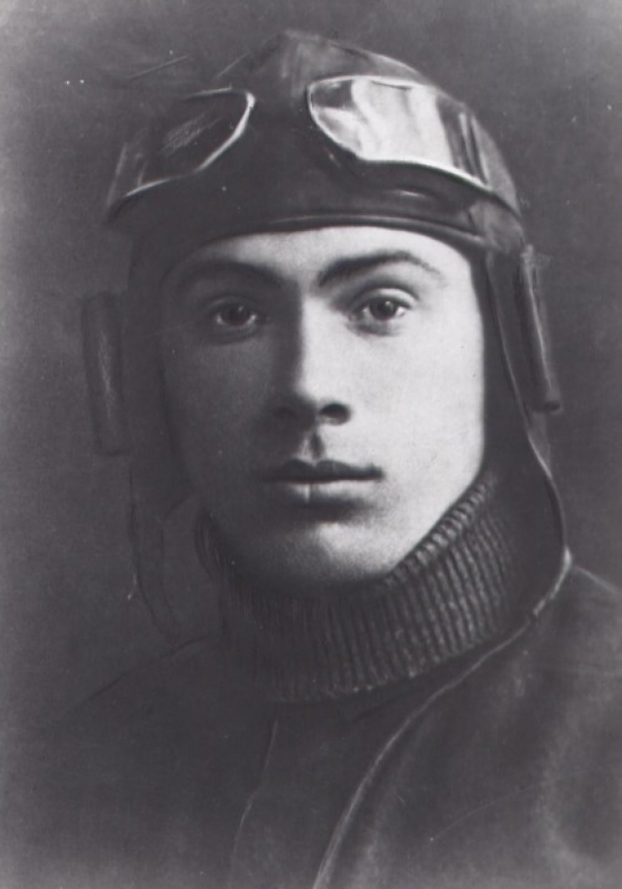
Николай Гастелло (1907–1941)
Летчик, капитан, командир 2-й эскадрильи 207-го дальнебомбардировочного авиационного полка. Он направило свой горящий самолет в гущу вражеских танков и автомобилей…Нанес большой урон.

Slide 9
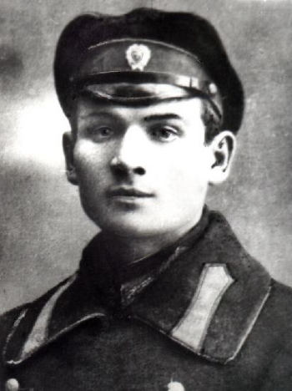
Ефим Осипенко (1902–1985)
Командир партизанского отряда.Изготовил бомбу из гранаты и подорвал поезд с врагами, но потерял зрение

Slide 10
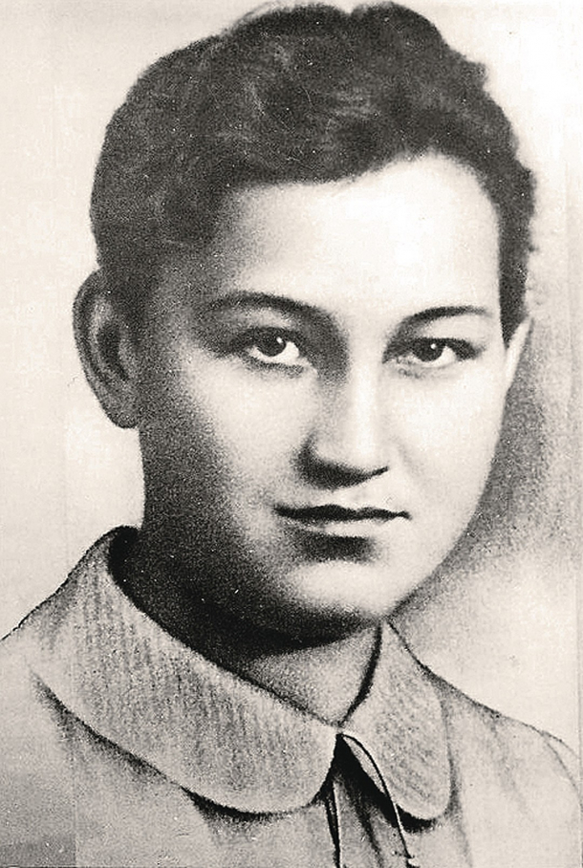
Зоя Космодемьянская (1923–1941), партизанка, член диверсионно-разведывательной группы штаба Западного фронта. Во время одной из таких диверсий Космодемьянская оказалась в плену. Ее долго пытали фашисты, но Зоя не сказала им ни слова, и девушку решили повесить.

Slide 11
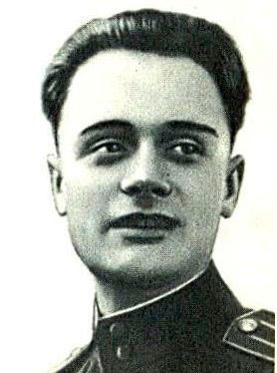
Александр Герман (1915–1943)
Командир 3-й Ленинградской партизанской бригады. На войне петроградец Александр Герман был разведчиком. Он командовал партизанским отрядом в тылу врага. Его бригаде удалось уничтожить тысячи фашистов и сотни единиц военной техники.

Slide 12
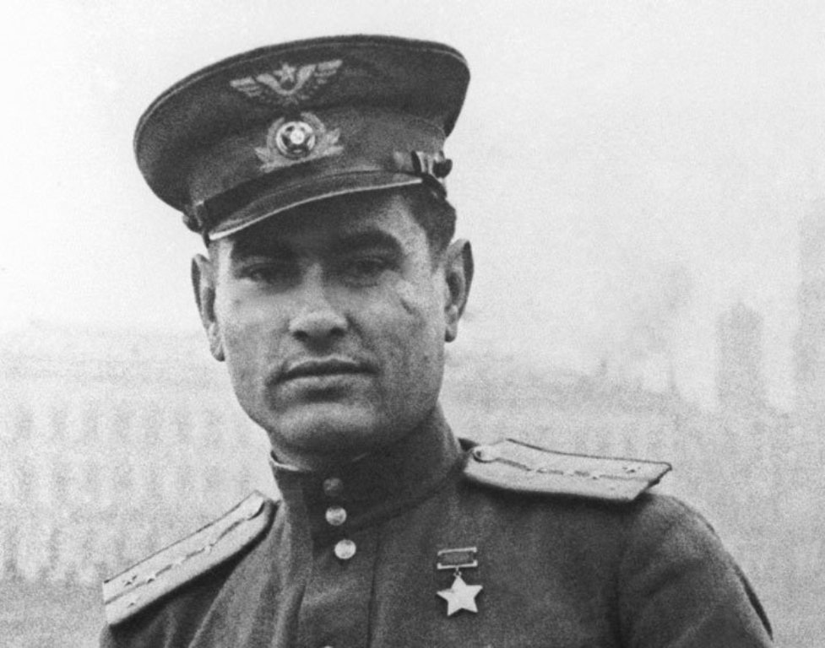
Алексей Маресьев (1916–2001), летчик
Во время Великой Отечественной самолет Маресьева был подбит фашистами, и летчик катапультировался. Раненный в обе ноги, он восемнадцать суток добирался до линии фронта. Ему удалось попасть в больницу, но врачам пришлось ампутировать бойцу обе ноги. Алексей Маресьев начал летать с протезами. На его счету 11 сбитых самолетов врага и более 80 боевых вылетов, большую часть из которых он совершил уже без ног.

Slide 13
Владислав Хрустицкий (1902–1944)
командир 30-й отдельной гвардейской танковой бригады Ленинградского фронта.
В 1942 году Владислав Хрустицкий стал командиром отдельной легкой танковой бригады, в составе которой участвовал в операции «Искра», положившей начало пути к победе над фашистами на Лениградском фронте. В 1944 году во время немецкой контратаки под Волосово бригада Хрустицкого попала в ловушку. Своим бойцам он передал по радио команду стоять насмерть, и первым пошел в атаку, в результате которой погиб, а Волосово было освобождено

Slide 14
Константин Заслонов (1909–1942)
командир партизанского отряда и бригады. До войны Константин работал на железной дороге. Этот опыт пригодился ему осенью 1941 года под Москвой. Он был заброшен в тыл врага и придумал «угольные мины» — мины, замаскированные под уголь, также Заслонов агитировал местное население перейти на сторону партизан. За живого или мертвого партизана была объявлена награда. Узнав о том, что Константин Заслонов принимает местных в партизанский отряд, немцы переоделись в советскую форму и явились к нему. В ходе этого боя Заслонов погиб, а крестьяне спрятали его тело, не выдав его врагу.

Slide 15
Андрей Корзун (1911–1943)
артиллерист 3-го контрбатарейного артиллерийского корпуса Ленинградского фронта
С самого начала Великой Отечественной войны Андрей Корзун служил на Ленинградском фронте. В ноябре 43-его батарея Корзуна попала под обстрел. Андрей получил ранение, а после увидел, что горят пороховые заряды, и целых склад боеприпасов может взорваться. Он дополз до полыхающих зарядов и из последних сил накрыл их своим телом. Герой погиб, а взрыв был предотвращен.

Slide 16
Матвей Кузьмин (1858–1942)
Крестьянин
Матвей Кузьмин встретил Великую Отечественную войну в преклонном возрасте — 82 года. Случилось так, что он должен был провести отряд фашистов через лес. Однако вперед Кузьмин отправил своего внука, чтобы тот предупредил советских партизан, остановившихся рядом. В итоге немцы попали в засаду. В начавшемся бою Матвей Кузьмин погиб. Он стал самым пожилым человеком, удостоенным звания Героя Советского Союза.

Slide 18
Великая отечественная война закончилась 2-го сентября 1945 года победой Советского Союза над Японией.

Slide 19
Минута молчания!
Помните!
Через века, через года
– помните!
О тех, кто уже не придет никогда,
– Помните!
Какою ценою завоевано счастье, – заклинаю,
– Помните!
(Р. Рождественский)

Slide 20
Пусть люди этот день не позабудут!!!
Четыре года страшных испытаний... Потери, жертвы, искалеченные судьбы... Война... и тысячи людских страданий!.. ИМЁН ГЕРОЕВ – НИКОГДА НЕ ПОЗАБУДЕМ!!! Пусть мирных дней отсчёт ведёт Отчизна! Людьми пусть правят только МИР и ДОБРОТА! Пусть будет ДЕНЬ ПОБЕДЫ над фашизмом – ПОБЕДОЙ МИРА на Планете НАВСЕГДА!.. Пусть люди этот День не позабудут! Пусть Память свято сохранит те имена, Которые приблизили ПОБЕДУ – Своими жизнями, перечеркнув, "война"… Четыре года испытаний страшных!.. МИР ПАВШИМ!.. – Ушедшим... Не вернувшимся домой!.. ПОКЛОН ТЫЛОВИКАМ!.. – на смену вставшим!.. Всем, кто ПОБЕДУ ОДЕРЖАЛ, – ПОКЛОН ЗЕМНОЙ!!!

Slide 21
Заключение!
Последствия войны оказались очень велики как для Советского Союза, так и для его союзников. Количество человеческих жертв оказалось очень большим.
Так же война помогла понять, что человек на многое способен, пока он действует во имя Родины, во имя народа, а не ради собственной славы.

Slide 22
Спасибо за внимание!

